Slide 1


25 января 1943 года – день освобождения Воронежа от
немецко-фашистских захватчиков.

Slide 2
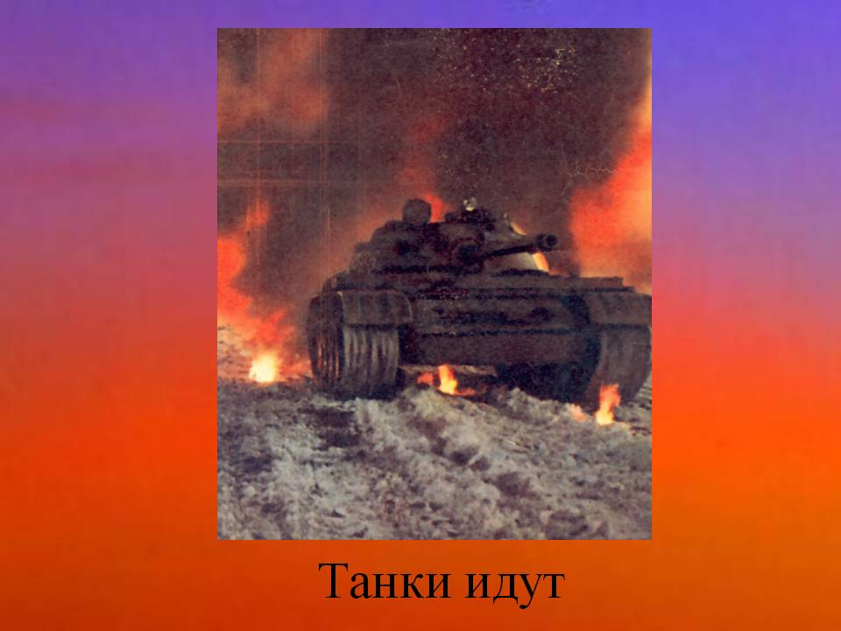
22 июня 1941 года на нашу Родину напал злой и сильный враг – фашистская
Германия

Slide 3
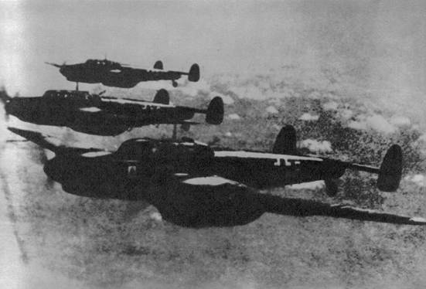
Они бомбили города, жгли сёла, убивали советских людей.

Slide 4
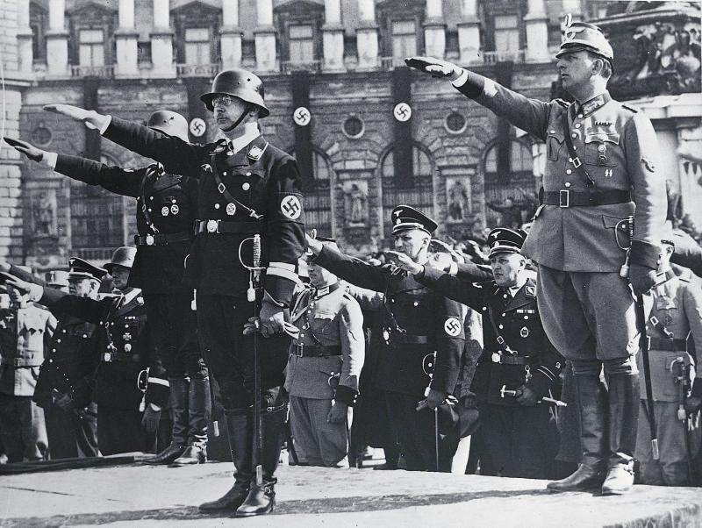
Они хотели уничтожить нашу страну.

Slide 5
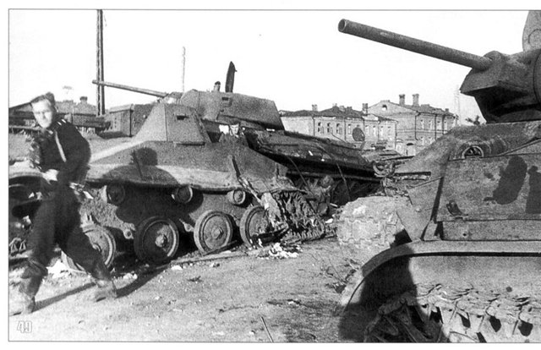
На защиту своей страны встал весь советский народ.

Slide 6
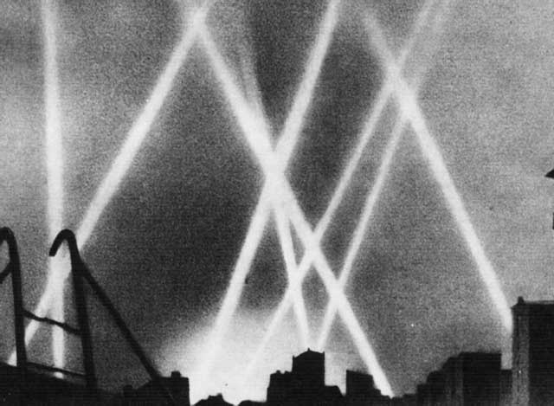
Страна цвела. Но враг из-за угла
Свершил налёт, пошел на нас с войною.
В тот грозный час,
Стальною став стеною.
Вся молодость оружие взяла,
Чтоб отстоять Отечество родное

Slide 7
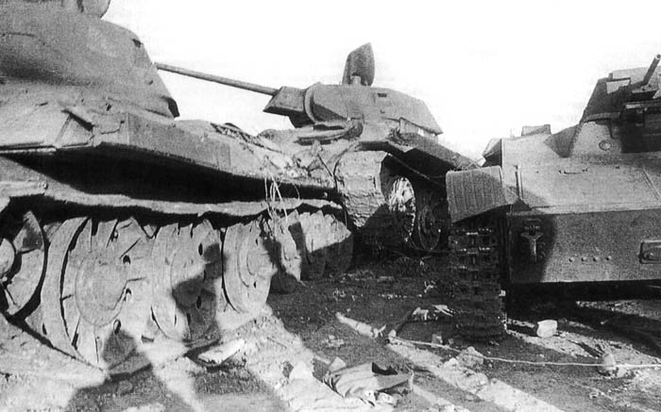
Четыре долгих года шла Великая Отечественная война .
Шёл смертный бой ради жизни на земле.

Slide 8
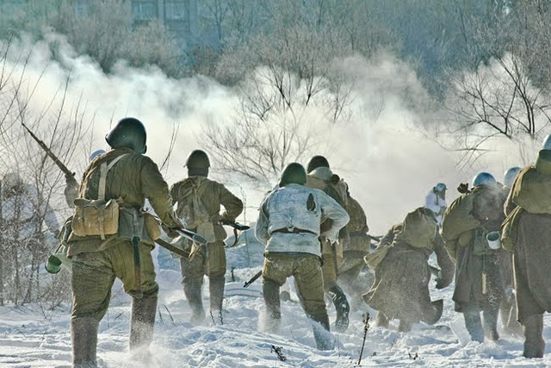
Но даже в дни тяжёлых испытаний советские воины верили, что придет час
расплаты с ненавистным врагом.

Slide 9
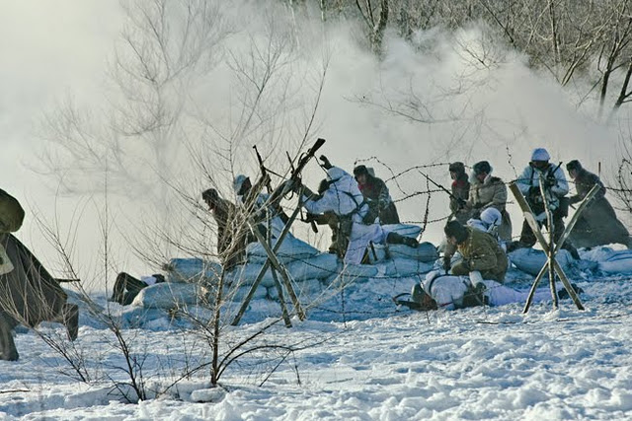
1943 год был годом решающих боев с немецко-фашистскими захватчиками.
Дорогой ценой досталась русскому народу победа в Великой отечественной войне.

Slide 10
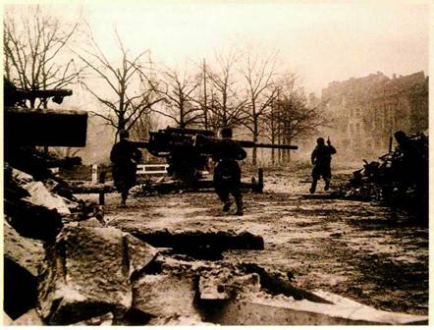
Вся Родина стала заслоном.
Нам биться с врагом до конца,-
Ведь пояс твоей обороны
Идет через наши сердца!

Slide 11
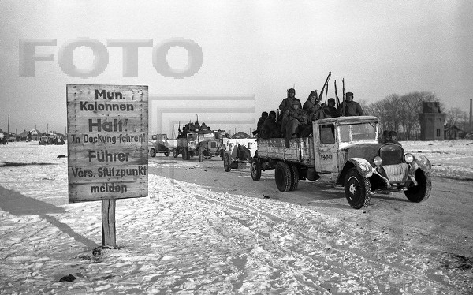
Город Воронеж , как и сотни других городов, был оккупирован гитлеровцами.

Slide 12
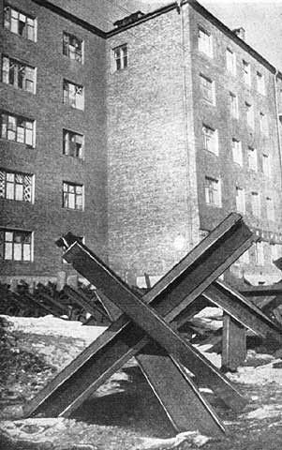
«Синий платочек» песня
Двести двенадцать дней и ночей бушевала война в кварталах древнего Воронежа.

Slide 13
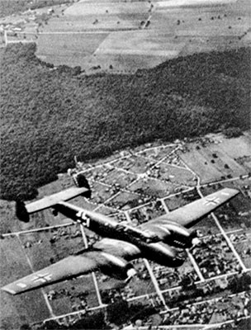
Раздвоенный фронтом на две части, город жил , ожесточенно сражаясь.
Город отражал воздушные налёты, тушил пожары

Slide 14
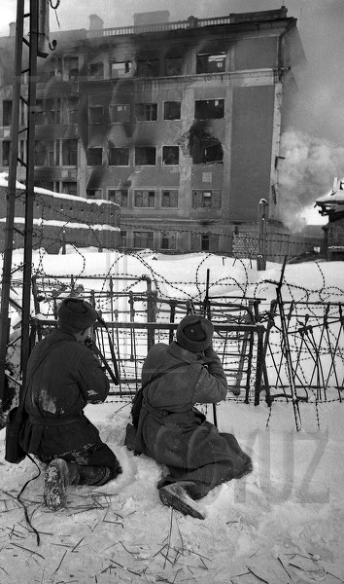
Отбивал атаки врага, продолжал жить и трудиться.

Slide 15
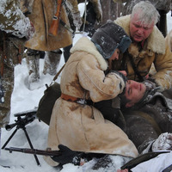

Slide 16
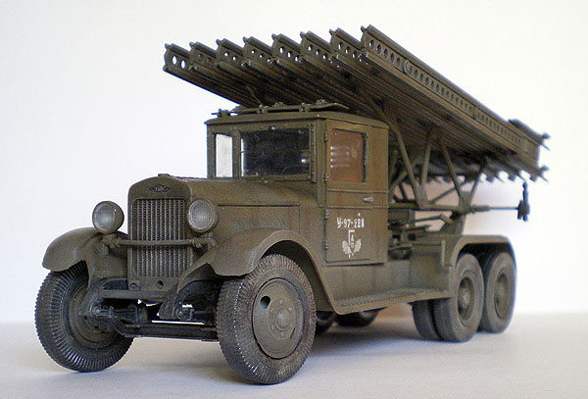
В городе производились лучшие штурмовики Второй Мировой войны ИЛ-2,
Минометы «Катюши», бронепоезда, ремонтировали танки.

Slide 17
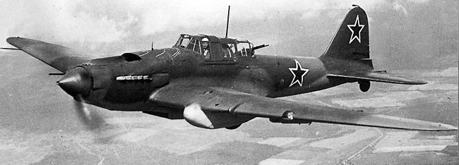
Ил -2

Slide 18
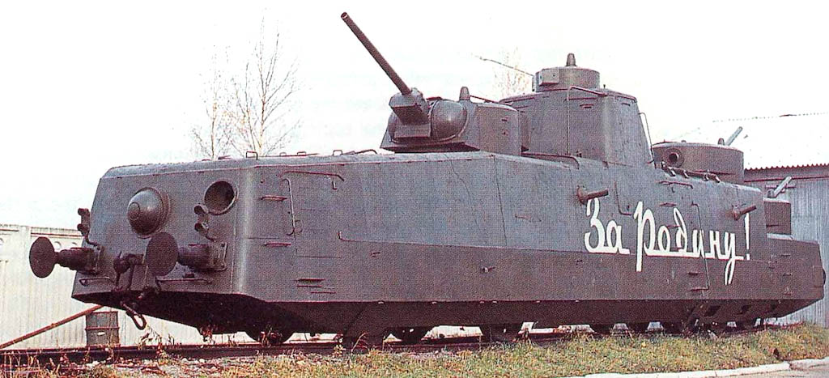
бронепоезд

Slide 19
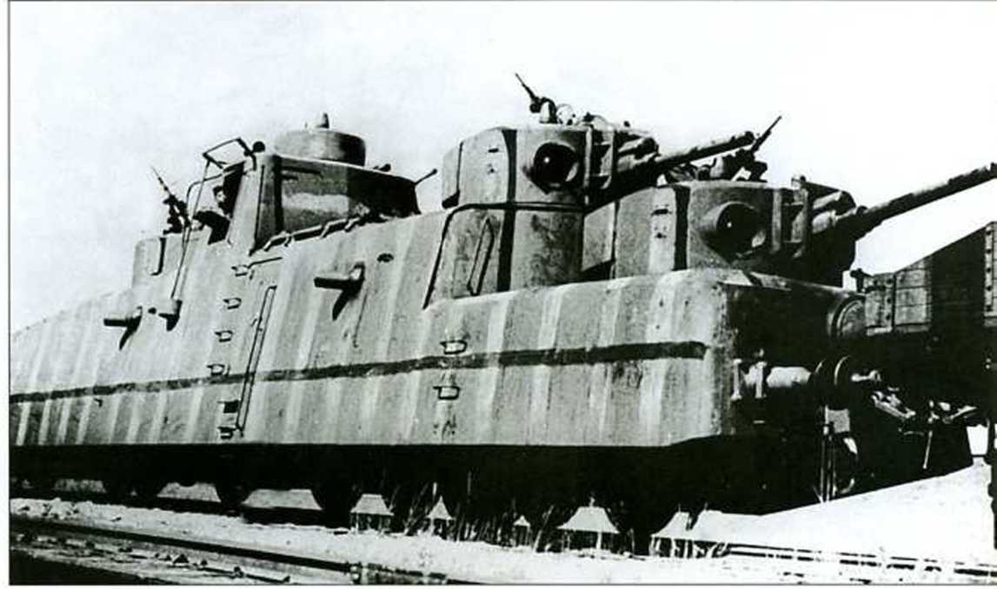

Slide 20
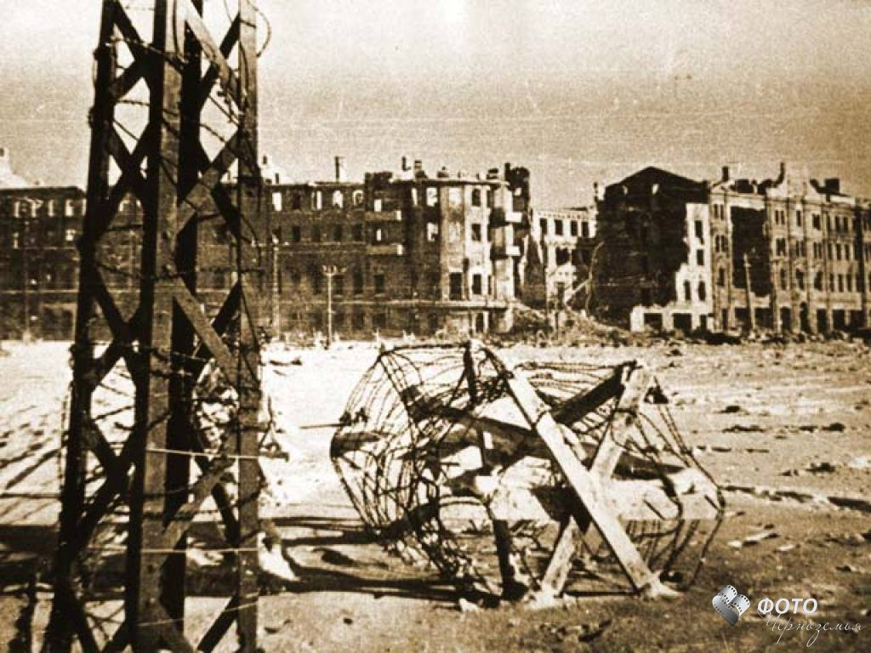
Когда пришел понедельник 25 января 1943 года в правобережной части Воронежа
прогремел последний выстрел, всюду громоздились руины.

Slide 21
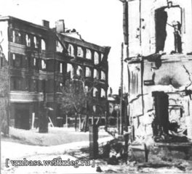
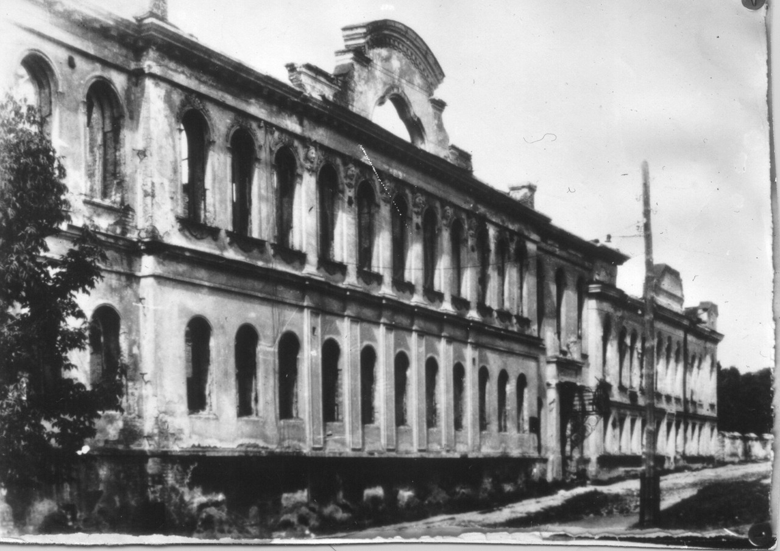
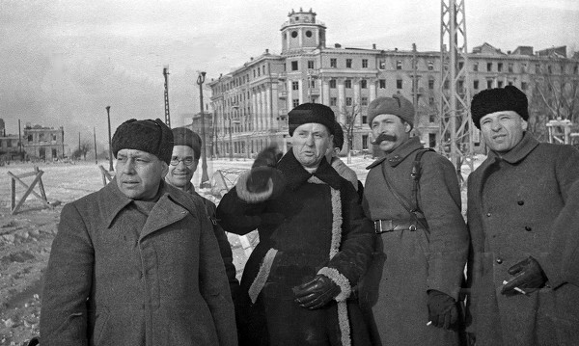
Не было ни кварталов, ни улиц , ни площадей, ни дворов.

Slide 22
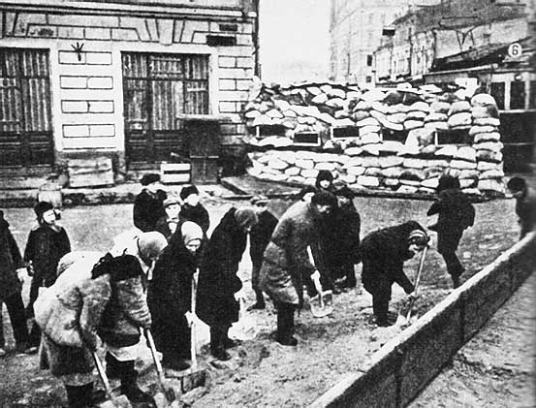
После освобождения Воронежа его жители начали возвращаться в родной город.
Их глазам предстала страшная картина: город лежал в руинах.

Slide 23
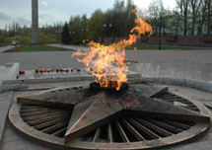
В памяти воронежцев будут вечно жить подвиги славных его защитников
и освободителей.

Slide 24
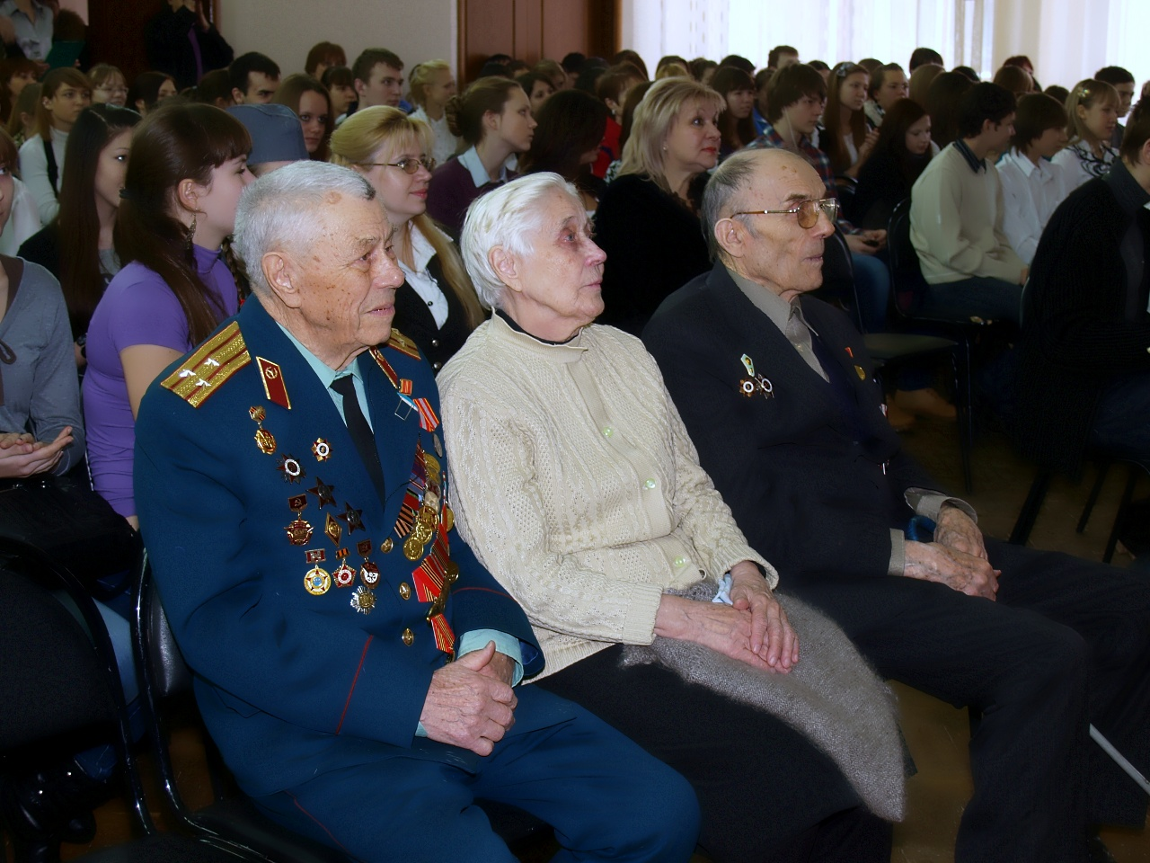
С большим почтением и уважением жители Воронежа относятся к ветеранам Великой отечественной войны

Slide 25
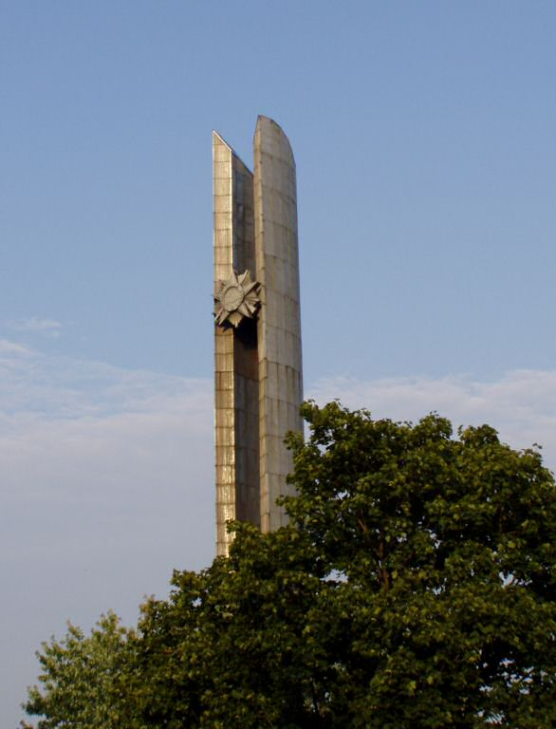
В память о тяжелых годах боевых сражений в городе установлена стела, а площадь ,где она находится, называется Площадью Победы.

Slide 26
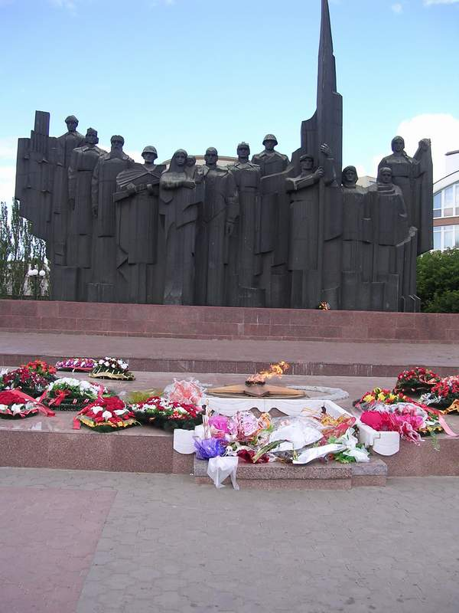
Площадь Победы

Slide 27
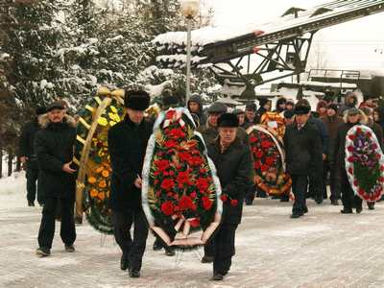
В памяти воронежцев будут вечно жить подвиги славных его
защитников и освободителей.

Slide 28
ПОСМОТРЕТЬ ВИДЕО

Slide 29
